Slide 1
KRIGU
INFORMATIONSMØDE

Slide 2
DAGSORDEN
1. Introduktion til KRIGU
KRIGUs baggrund
Hvorfor igangsætter vi et KRIGU-forløb?
KRIGUs formål
Hvorfor gruppebaseret psykoedukation?
FØR, UNDER og EFTER i et KRIGU-forløb
2. De fem kursusgange
Det overordnede indhold på kursusgangene
3. Beskrivelse af roller og ansvarsområder i et KRIGU-forløb
Leder, facilitator og KRIGU-medarbejder
4. Forberedelse og motivationsarbejde sammen med borgerne
5. Fælles drøftelse
6. Eventuelt

Slide 3
Introduktion til KRIGUs baggrund
Stigende tilgang af kriminalitetstruede og domfældte borgere
Hvad ved vi?
Rapport om tidsubestemte foranstaltninger
SUA, Søgaard (2020) Domfældte udviklingshæmmede – Tidsubestemte foranstaltninger
Tidsubestemtheden og den medfølgende uvished er et altoverskyggende element i borgernes hverdag
Hvornår bliver jeg domsfri?
Usikkerhed omkring, hvad en domsændring eller –ophævelse kræver
Hvad skal der til? Og hvad kan jeg selv gøre?
Foranstaltningen opleves som en straf
Hvorfor må jeg ikke det samme som mine medbeboere?
Borgerne oplever håbløshed og manglende drømme for fremtiden
Der mangler redskaber, indsatser og metoder, der er særligt tilpasset målgruppen
Udvikling af en ny tilgang til det kriminalpræventive arbejde – KRIGU
Fokus på borgernes ønsker, håb og drømme

Slide 4
Hvorfor igangsætter vi et KRIGU-forløb?
INDSÆT EGEN TEKST
Det kan eksempelvis omhandle følgende...
Hvad er botilbuddets motivation for at deltage i et KRIGU-forløb?
Hvilke problemstillinger adresserer vi ved deltagelse i et KRIGU-forløb?
Hvad forventer vi at opnå ved deltagelse i et KRIGU-forløb?
Hvordan er borgernes stemme og borgerperspektivet en del af KRIGU-forløbet FØR, UNDER og EFTER?

Slide 5
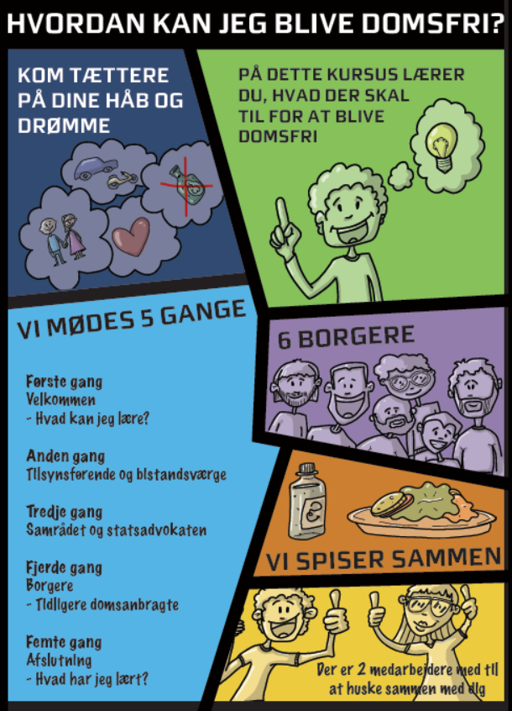
KRIGUs formål
At deltagelse i KRIGU bidrager til større viden om systemet rundt om en foranstaltningsdom
At deltagelse i KRIGU bidrager til at fremme forståelsen for, at den enkelte borgers adfærd har betydning for domsforløbet
At deltagelse i KRIGU bidrager til at øge den enkelte borgers motivation i domsarbejdet
At deltagelse i KRIGU bidrager til et mere målrettet kriminalpræventivt fokus i arbejdet med den enkelte borger
At deltagelse i KRIGU giver borgeren tro og håb ift. at kunne opnå og indfri drømme
Deltagelse er ikke ensbetydende med, at borgerne bliver domsfri
Fokus på det fremadrettede arbejde med dommen

Slide 6
Hvorfor gruppebaseret psykoedukation?
Gruppebaseret psykoedukativ tilgang med udgangspunkt i kognitiv adfærdsterapi og MI
Gruppeforløb kan fjerne fokus fra det skamfulde
Gruppeforløb kan fjerne det intense fokus på den enkelte borger
I gruppen arbejdes der med...
At fremme borgerens forståelse for egen livssituation
At fremme borgernes forståelse for eget ansvar i forhold til at mestre og forebygge (kriminel) adfærd
At fremme borgerens vilje og motivation for at samarbejde med personalet og arbejde aktivt med adfærdsændringer
At mindske borgerens psykologiske modstand mod systemet
At mindske borgerens afmagtsfølelse og oplevelse af håbløshed
At forstærke borgerens håb og tro på sine drømme – et meningsfuldt liv
Der frigives ressourcer til det, der er formålet ved den psykoedukative tilgang til gruppeforløbet:
At borgerne bliver i stand til at reflektere over, hvordan læringen kan omsættes til situationer i deres eget liv
Et gruppeforløb kræver individuel tilpasning med fokus på borgernes behov, modtagelighed og motivation

Slide 7
FØR, UNDER OG EFTER i et KRIGU-forløb
INDSÆT TEKST

Slide 8
KRIGU

Slide 9
Præsentation af kursussted
Indsæt billede af kursussted
Indsæt oversigtstegning af mødelokaler på kursusstedet
Indsæt adresse

Slide 10
UNDER
FEM KURSUSGANGE
Borgere
KRIGU-medarbejdere
Facilitatorer
Gæsteundervisere
FEM VIRTUELLE OPFØLGNINGSMØDER
KRIGU-medarbejdere
Facilitatorer
TJEK-IND MØDER
KRIGU-medarbejdere
Ledere
KRIGU – Opbygning
FØR
INFORMATIONSMØDE
KRIGU-medarbejdere
Facilitatorer
Ledere
OPSTARTSMØDE
Alle – dog ikke borgere
EFTER
OPSAMLINGSMØDE
Den samlede medarbejdergruppe
KRIGU-medarbejdere
Facilitatorer
Ledere

Slide 11
KRIGU – Indhold til kursusgangene
1 – VELKOMMEN
2 – BISTANDSVÆRGE OG TILSYNSFØRENDE MYNDIGHED
3 – SAMRÅDET OG STATSADVOKATEN
4 – TIDLIGERE DOMSANBRAGTE BORGERE
5 – AFSLUTNING

Slide 12
ROLLEFORDELING

Slide 13
KRIGU – Lederrolle
Medarbejderne støttes af ledelsen ved at...
... lederne stiller sig til rådighed for medarbejderne i perioden for forløbet
... lederne skaber rum og mulighed for vidensdeling og sparring i den samlede medarbejdergruppe
Fokus på det efterfølgende arbejde
Tjek-ind møder

Slide 14
KRIGU – Facilitatorrolle
KRIGU faciliteres af to facilitatorer
Fokus på at skabe en alliance med de enkelte deltagere undervejs i forløbet
Fokus på at gøre de enkelte kursusgange relevante for den enkelte borger - eventuelt på trods af varierende fremmødegange
Skabe plads og rummelighed i gruppen til at borgerne kan deltage på forskellig vis og med forskellige grader af engagement
Facilitatorerne har til opgave at tilpasse og formidle materialet, så det matcher borgernes enkelte funktionsniveauer
Skabe rum og mulighed for at borgerne kan spejle sig i materialet og hinanden, så der opleves en vis "normalisering", hvorigennem der kan skabes håb

Slide 15
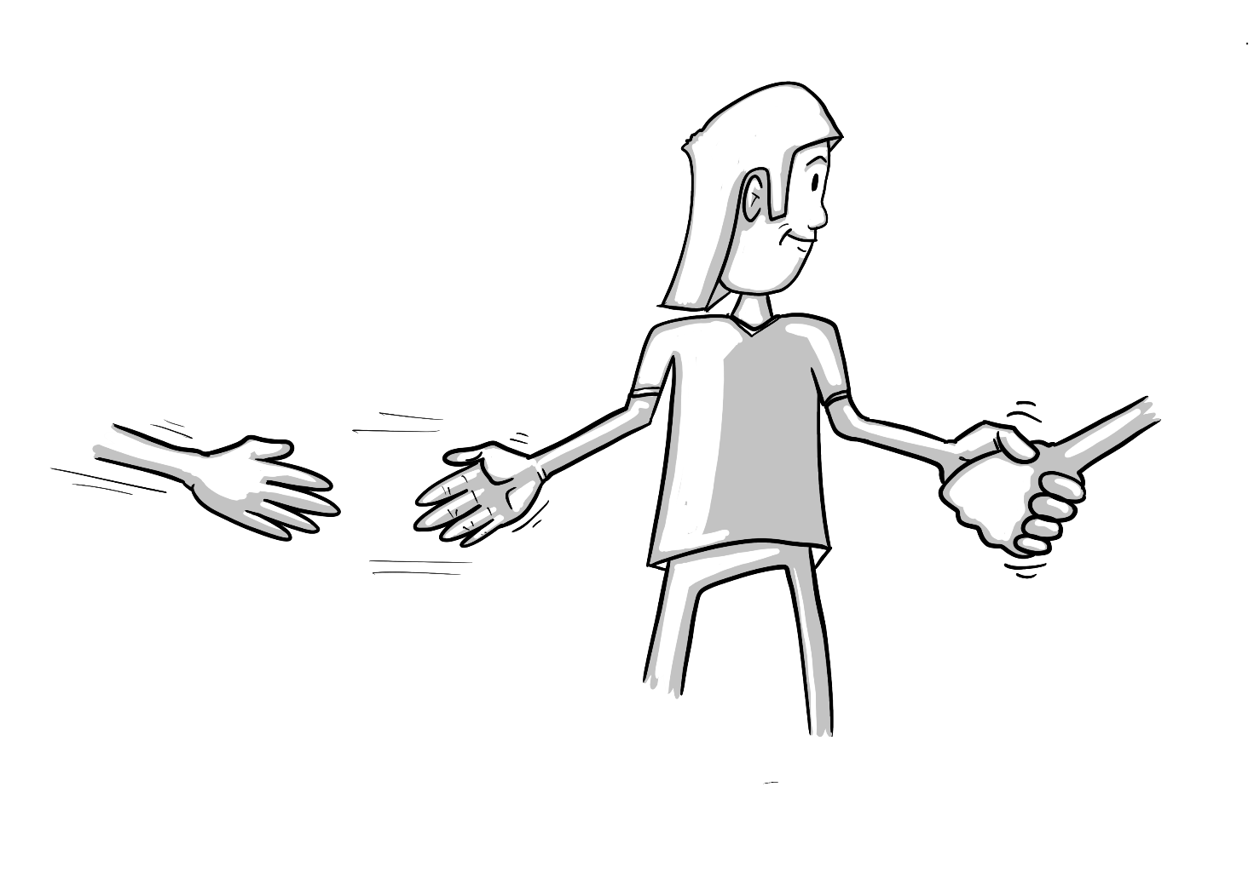
KRIGU – Medarbejderrolle
1-2 medarbejdere pr. afdeling deltager i KRIGU sammen med borgerne
Medarbejdernes rolle er at motivere, støtte og hjælpe borgerne før, under og efter KRIGU-forløbet
Deltagelse i den enkelte kursusgang sammen med borgerne
Medarbejderrollen er passiv
Medarbejderne fungerer som hjælp og støtte undervejs
Huskemakkere
Fokus på forberedelse og opfølgning mellem kursusgangene
At fremme og stimulere borgernes motivation for deltagelse
At følge op på borgernes refleksioner og reaktioner
Fokus på implementering af læringen fra KRIGU til hele teamet/medarbejdergruppen
At støtte den enkelte borger i at fastholde de nye rutiner og det kriminalpræventive fokus
Involvering af kollegaer

Slide 16
KRIGU – Forberedelse og motivation hos borgere
INDSÆT TEKST
Fokusér på, hvordan I ønsker at forberede, informere og motivere borgerne
Følgende information kan eksempelvis gives til medarbejderne som forberedelse til at informere og motivere borgerne...
Udlever ”Hvordan bliver jeg domsfri”- plakat samt KRIGU-pjece
Pas på med informations-overload – fortæl ikke mere, end der står på plakaten og i pjecen
Det er individuelt, hvordan den enkelte borger bedst betrygges og motiveres – I er eksperter på borgeren!
Gør det tydeligt, hvilken medarbejder der deltager i kurset sammen med borgeren – samt hvor og hvordan
Brug de samme få sætninger som motivation og information om kurset hver gang, I taler om det.
Eksempelvis...
På kurset lærer man, hvordan man får lempet sin dom eller bliver domsfri (kobl det op på borgerens håb og drømme)
Man skal ikke tale om den kriminalitet, man har begået. Kun hvordan man kan undgå kriminalitet og dom fremadrettet

Slide 17
FÆLLES DRØFTELSE
Hvilke tanker gør I jer som ledere?
Hvilke tanker gør I jer som medarbejdere?
Hvad har I brug for fra jeres ledelse?
Hvad er vigtigt at vide?
Har I bekymringer ift. det kommende KRIGU-forløb? Hvilke?
Gruppedynamikker
Særlige opmærksomhedspunkter?
Placeringer i rummet? Bordopsætning?
Særlige hensyn?
Andet?

Slide 18
TRANSPORT TIL/FRA KRIGU
Indsæt information om transporttid for afdelingen
Den enkelte kursusgang starter, inden I forlader botilbuddet, og slutter først, når I er tilbage
Fokus på transportdelen som en del af forberedelsen til KRIGU
Transporten skal...
Tilstræbe ro og stilhed
Give borgeren mulighed for at regulere sig selv, lade op og geare ned
Undgå konflikter

Slide 19
FORPLEJNING
Indsæt tekst om forplejning

Slide 20
INDSÆT KONTAKTOPLYSNINGER PÅ FACILITATORER

